Slide 1
CIM V4 설계
김선관

Slide 2
주요 개선점
단위테스트(T DD)
어드레스맵 단순화
단순한 구조

Slide 3
어드레스맵 단순화
고정된 복잡한 시트
필수항목에서 확장!
고정된 양식(엑셀)
고객양식, CSV지원
엑셀, 메크로, VSTO
코드, VSTO
수정, 검증 어려움
자동Validation

Slide 4
어드레스맵 단순화-필수항목에서 확장!

Slide 5
어드레스맵 단순화

Slide 6
어드레스맵 단순화

Slide 7
어드레스맵 단순화

Slide 8
자동Validation

Slide 9
단위테스트-기존 Cim V3 구조 문제점

Slide 10
단위테스트-기존 Cim V3 구조 문제점

Slide 11
단위테스트-기존 Cim V3 구조 문제점

Slide 12
단위테스트-기존 Cim V3 구조 문제점

Slide 13
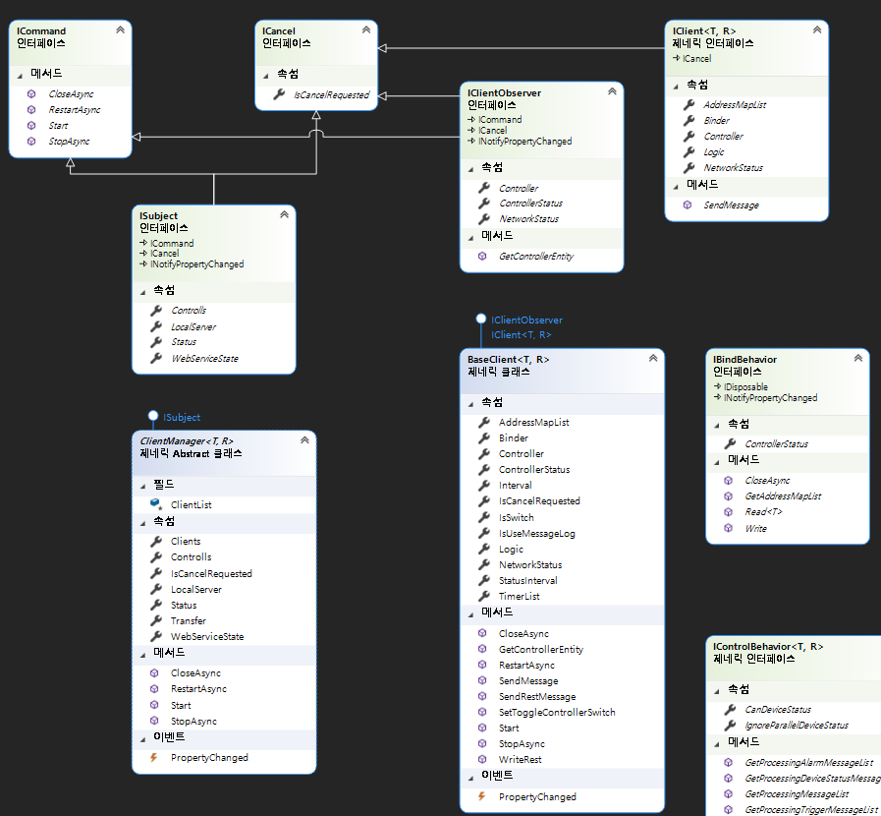
단순한 구조-기존 Cim V3 구조
- ISubject, Behavior 등의 추상적인 단어
IClient, IClientObserver, BaseClient 등 비슷하면서 명확하지 않은 단어
ICommand, ICancel 등 사용하지 않으면서 무리한 인터페이스 남발/조각화

Slide 14
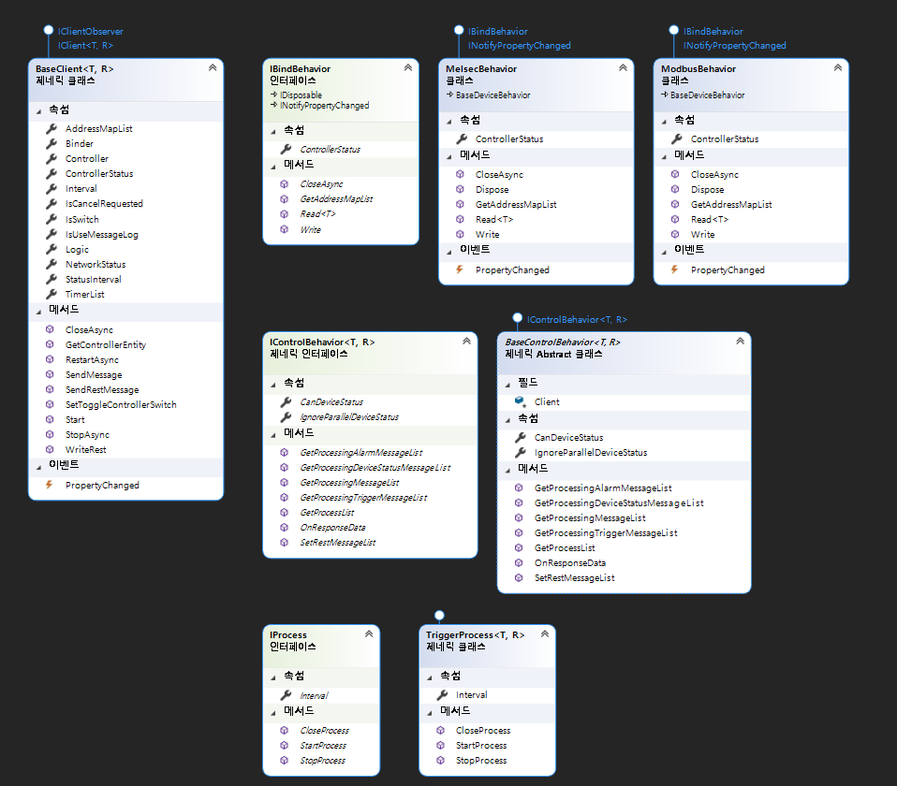
단순한 구조 -기존 Cim V3 구조
Binder, Logic, Behavior 등의 일관적인지 않은
용어 사용
- 너무 복잡한 상속 및 참조 (단위테스트에 취약)

Slide 15
단순한 구조-Cim V4 구조
ControllerManager : Cim 파이프라인 구성/관리
IAddressMapService : 예) 엑셀 어드레스맵 파싱
IDriver : 특정장치(Melsec, Modbus)에 연결하여 데이터 수집
IDataCollect : 데이터수집 로직. 예) Timer, Event 별 데이터수집
ITransfer : 수집된 데이터 전송. 예) Mq
Model
Controller
AddressMap
AddressData
ControllerManager
IDriver
MelsecDriver
ModbusDriver
IDataCollect
TimerDataCollect
EventDateCollect
Logger
DeviceLogger
CsvLogger
ConfigManager
IAddressMapService
ITransfer
MqTransfer

Slide 16
업무분장
이태희
MelsecDriver
ModbusDriver
UI
MqTransfer
김선관
아키텍처
Excel AddressMap
DbSync
단순화
단위테스트 친화적 TDD
어드레스맵 엑셀 개선
단순화
단위테스트 친화적 TDD
성능 향상 측정!

Slide 17
Thank You!

